Slide 1
শুভ সকাল

Slide 2
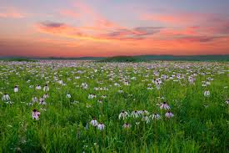
পরিচিতি
আবু সাঈম সহকারী শিক্ষক শিক্ষ
ভুলবাড়িয়া সরকারি প্রাথমিক বিদ্যালয়
সিংড়া,নাটোর।
sayeem980@gmail.com
শ্রেণিঃ ১ম
বিষয়ঃ গণিত
অধ্যায়ঃ ১৮
পাঠের শিরোনামঃ জ্যামিতিক আকৃতি।
পাঠঃ
ছবিতে গোল আকৃতি, তিনকোনা আকৃতি ও চারকোনা আকৃতি খুঁজি!
সময়ঃ ৪৫মিঃ
০১৭১৭৮৫২৭১৫

Slide 3
শিখনফল
২৭.১.১ গোল, তিনকোনা, চারকোনা বস্তু চিনে বলতে পারবে।

Slide 4
এসো আমরাএকটি ছড়াগান শুনি।

Slide 5
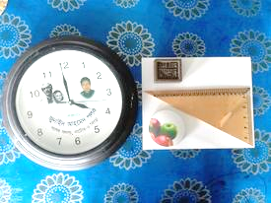
এসো ছবি দেখি
ছবির বস্তুগুলোর আকৃতি কেমন?

Slide 6
আজকে আমরা চিনবো---
জ্যামিতিক আকৃতি

Slide 7
বাস্তব উপকরণ
ব্যবহার

Slide 8
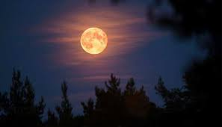
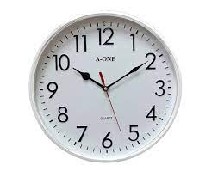
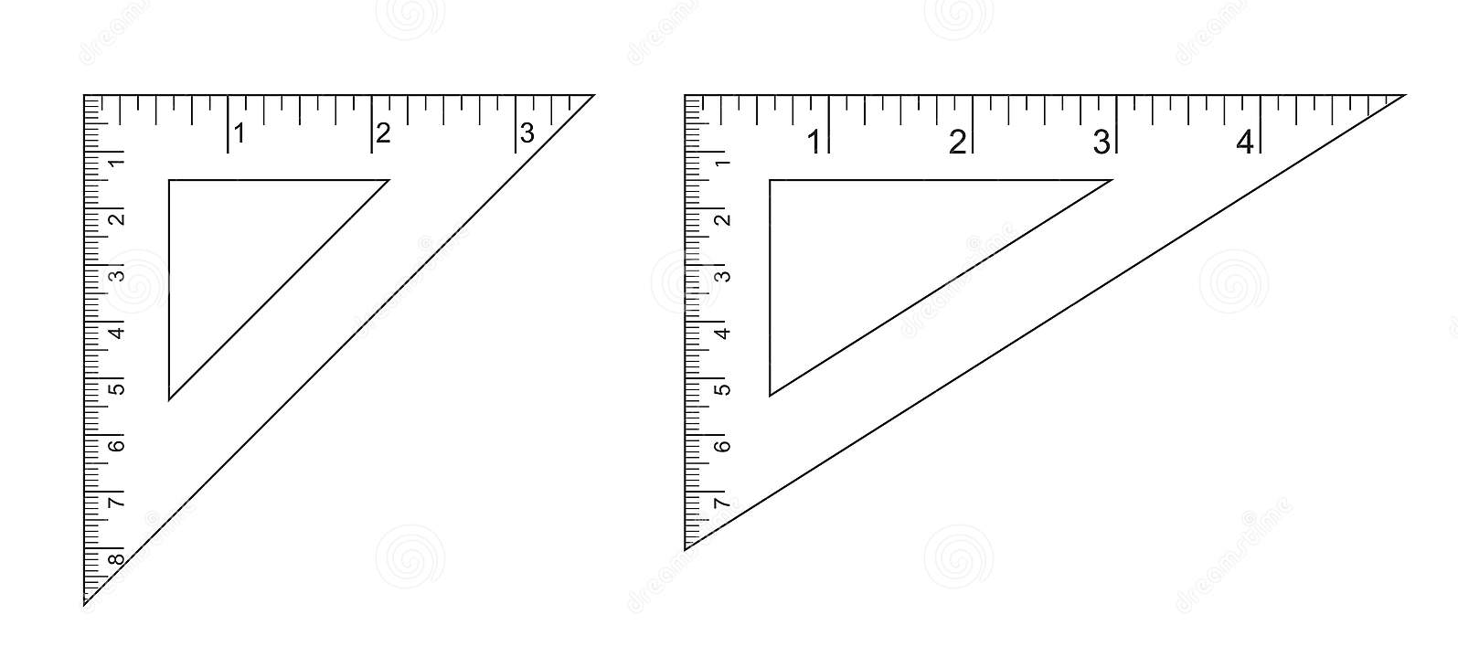
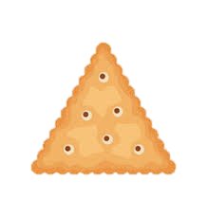
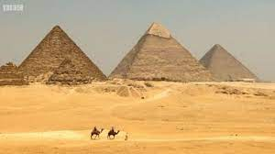
ছবিগুলোর আকৃতি কেমন?

Slide 9
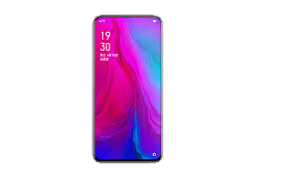
এসো আকৃতি অনুসারে আলাদা করি
গোল আকৃতি
চারকোনা
তিনকোনা

Slide 10
এসো কোণের সংখ্যা অনুসারে আলাদা করি
এগুলোর ১ টি কোণ
এগুলোর ৪ টি কোণ
এগুলোর ৩ টি কোণ

Slide 11
পাঠ্যপুস্তকের
৮৮ নং পৃষ্ঠা বের কর।
গোল, তিনকোনা ও চারকোনা আকৃতিগুলো খুঁজে বের কর।
এগুলো গোল আকৃতি
ড
এগুলো তিনকোনা আকৃতি
এগুলো চারকোনা আকৃতি
ড

Slide 12
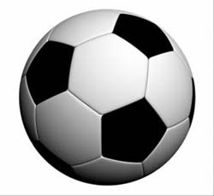
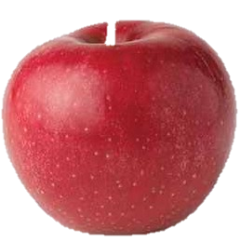
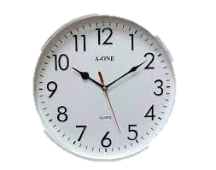
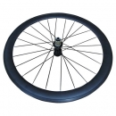
ছবি গুলো দেখি:
গোল আকৃতি
এগুলোর আকৃতি কেমন?

Slide 13
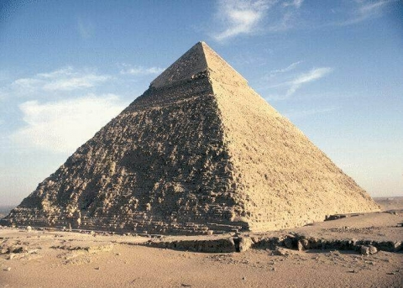
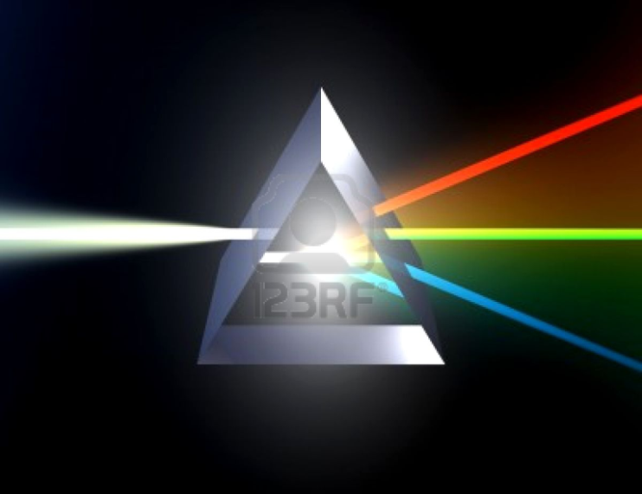
ছবিগুলো দেখি
তিনকোনা আকৃতি
এগুলোর আকৃতি কেমন?

Slide 14
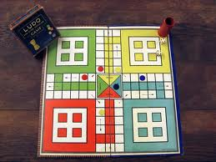
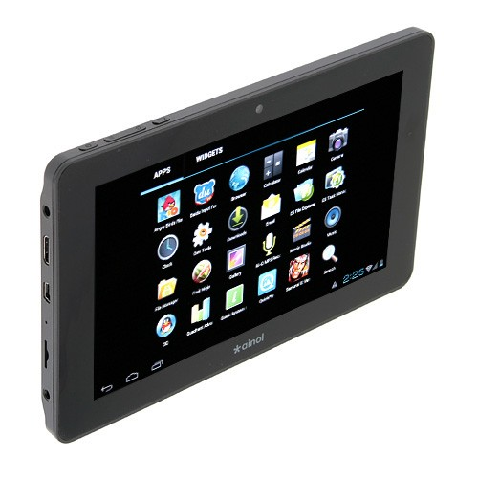
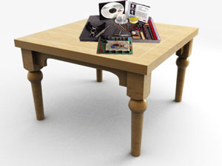
ছবিগুলো দেখি
এগুলোর আকৃতি কেমন?
চারকোনা আকৃতি

Slide 15
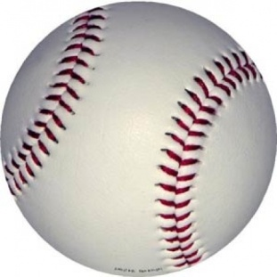
দাগ টেনে মিল করি
তিনকোনা আকৃতি
গোল আকৃতি
চারকোনা আকৃতি

Slide 16
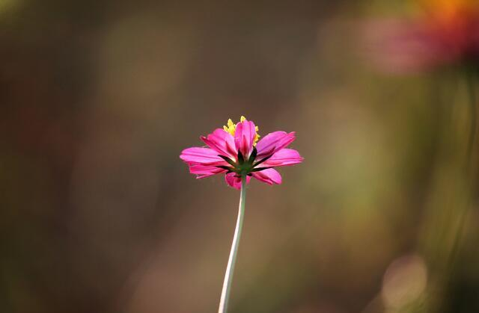
ধন্যবাদ

